Slide 1
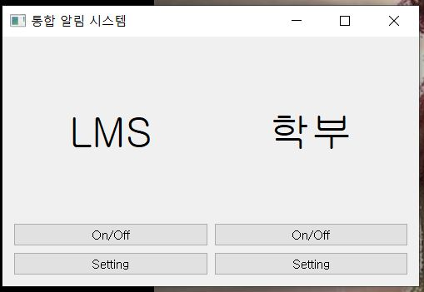
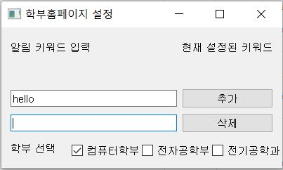
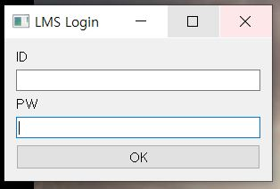
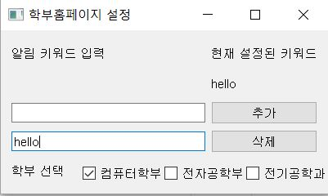
학부 Setting 완료(나가기)
학부 Setting
LMS Setting
키워드 추가
로그인 성공
로그인 실패
키워드 삭제

